Slide 1
CURSO DE BACHARELADO EM SISTEMAS DE INFOMAÇÃO

Slide 2
SISTEMAS DE INFORMAÇÃO
Pra quê?

Slide 3
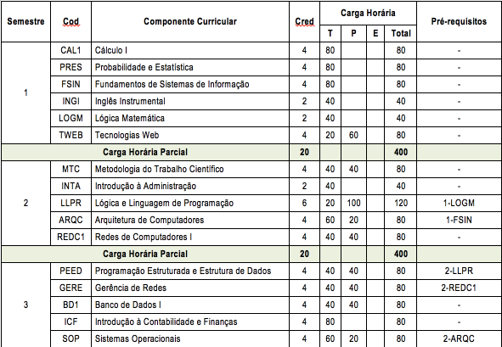
MATRIZ CURRICULAR

Slide 4
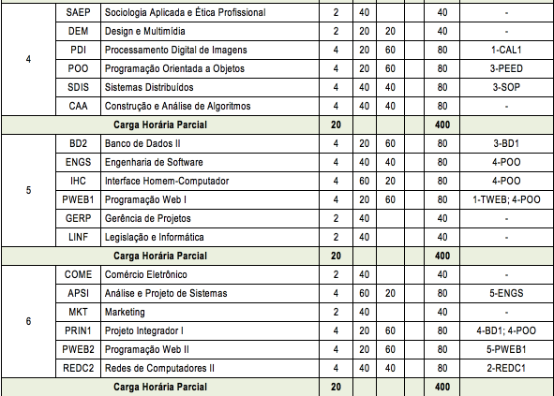
MATRIZ CURRICULAR

Slide 5
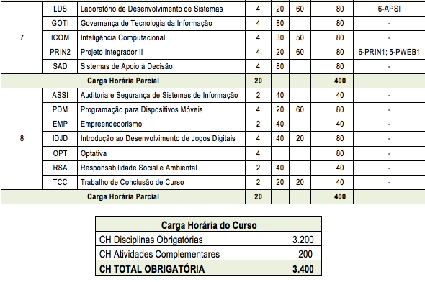
MATRIZ CURRICULAR

Slide 6
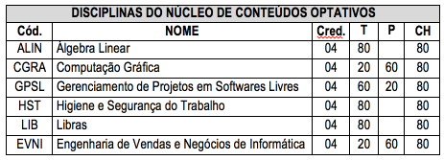
MATRIZ CURRICULAR (OPTATIVOS)

Slide 7
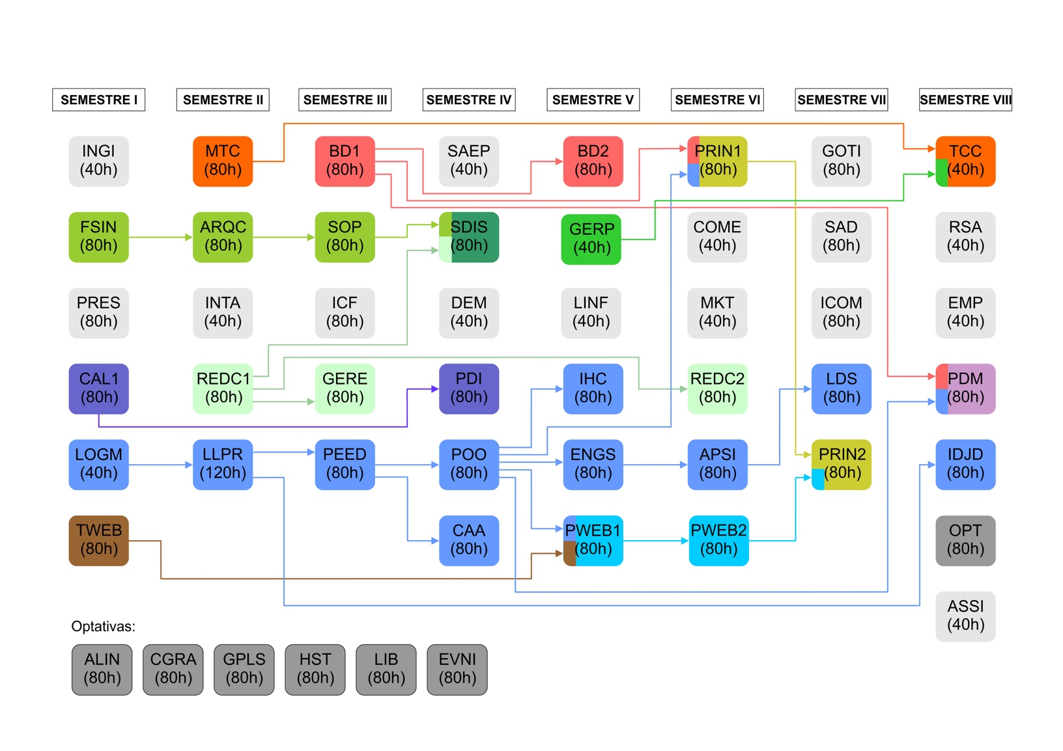

Slide 8
PROJETO INTEGRADOR

Slide 9
PIBIT, PIBIC E PAPEX

Slide 10
CASI – CENTRO ACADÊMICO DE SISTEMAS DE INFORMAÇÃO

Slide 11
Obrigado!
Alguma pergunta?

